Slide 1
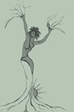
La vera storia
di San Colombano?
Sulle tracce della Nera Artemide,
nel segno dell’orso e del Graal.
Conservando e copiando misteriosi testi
per chi avrebbe potuto leggerli, un giorno….
Michela Zucca
Servizi Culturali

Slide 2
In Irlanda i libri erano tenuti in somma considerazione. Unica nazione d’Europa in cui i Romani non erano arrivati, I Celti raccontano ai generali dell’impero di non saper leggere e scrivere: mentono sapendo di mentire.
In realtà scrivono eccome, ma sono talmente bravi che le incisioni sulla pietra vengono considerate, per due millenni, come «sbagli»…
Quando l’impero romano cade, è proprio sull’isola che si rifugiano gli eruditi cristiani, accolti dai druidi. Si organizzano scuole laiche in cui si impara a leggere e a scrivere.
I testi sacri vengono copiati e miniati nelle abbazie dotate di scriptorium.
Molti sono libri proibiti, ma i monaci li conservano sapendo che prima o poi, qualcuno potrà leggerli di nuovo.
Michela Zucca
Servizi Culturali

Slide 3
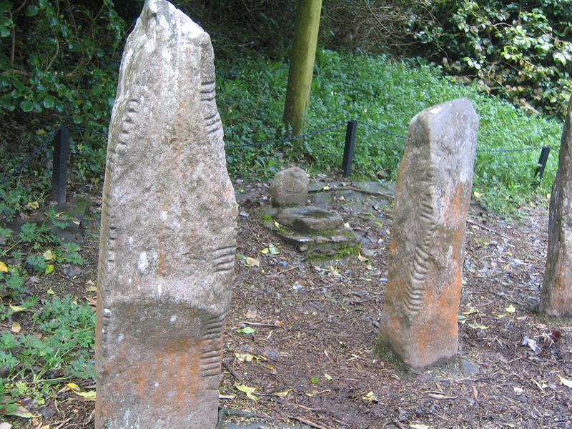
Pietre di Ogham incise in alfabeto celtico.
Michela Zucca
Servizi Culturali

Slide 4
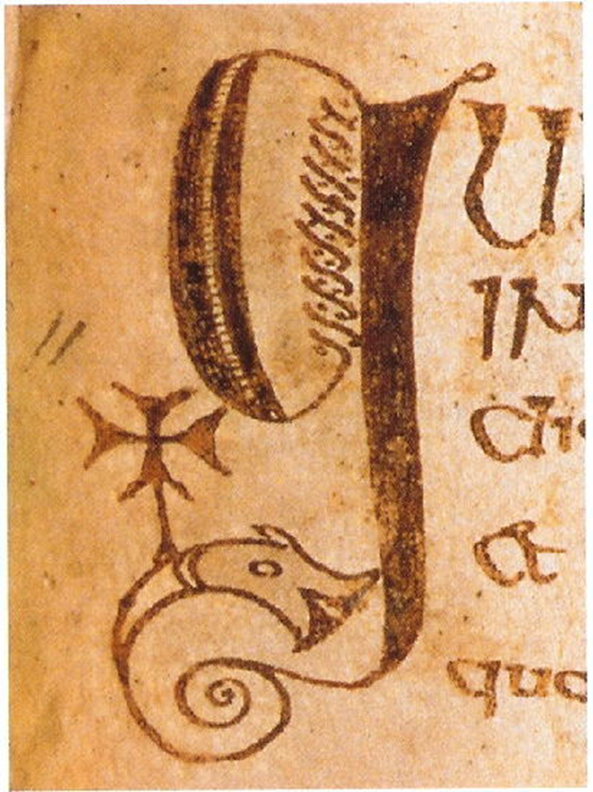
Per un libro anche un santo può scatenare una guerra…..
Durante un soggiorno di studio alla famosa scuola di Moville, nella contea di Down, Columba copiò di nascosto e senza autorizzazione un prezioso salterio.
La leggenda afferma il santo, al buio, copiava scrivendo con la mano destra, mentre le dita della sua mano sinistra gli facevano luce.
Michela Zucca
Servizi Culturali

Slide 5
Quando Finnian lo scoprì, insistette per avere indietro la copia abusiva, ma Columba si rifiutò di consegnarla.
Perciò Columba fu portato in giudizio da san Finnian dinanzi al re Diarmuid che sentenziò:
« A ogni mucca il suo vitello, a ogni libro la sua copia. »
Columba fu costretto a restituire la copia, ma si offese molto, e quando uno dei suoi seguaci fu condannato a morte per ordine dello stesso re Diarmuid, riunì il suo clan e gli mosse guerra.
La "battaglia del libro" si consumò nel 561 a Cooldrumman, nei pressi di Drumcliff, ai piedi del Benbulben, nella contea di Sligo e volse completamente a favore di san Columba. Le vittime furono 3000 tra le file del re Diarmuid, mentre Columba ebbe un solo morto.
Per penitenza andò a predicare in Scozia…..
.
Michela Zucca
Servizi Culturali

Slide 6
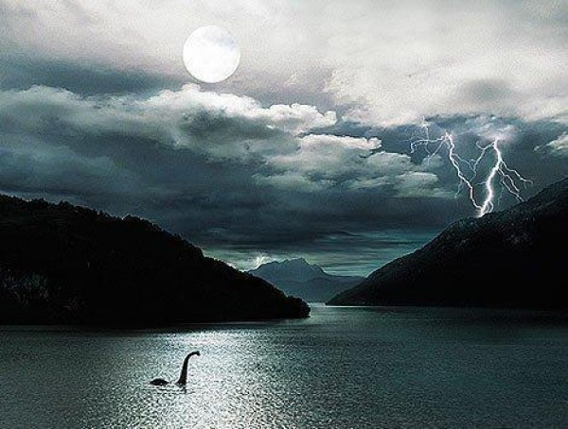
A Columba si deve il primo avvistamento di Nessie. In realtà questi frati sono tutti legati al drago, simbolo della Dea e della magia femminile.

Slide 7
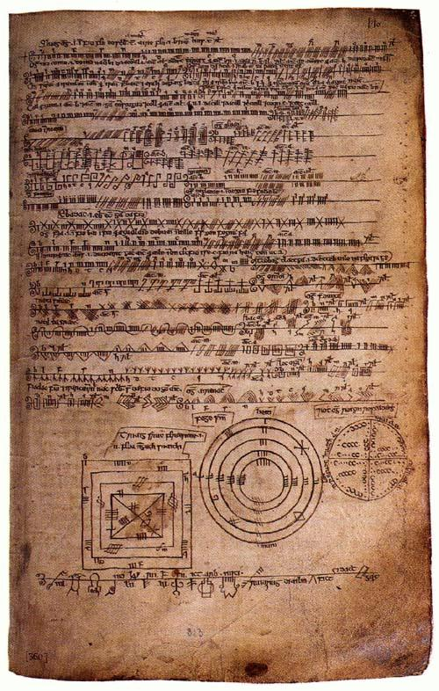
I frati irlandesi erano nettamente differenti dai monaci, soprattutto benedettini, che vivevano nelle abbazie del resto d’Europa. Per metà frati e per metà druidi, ebbero un notevole interesse per l'astronomia, dovuto anche al fatto che la Chiesa aveva stabilito alcuni canoni ben precisi, basati sulle fasi lunari, per il calendario liturgico, per la data della Pasqua e per altre ricorrenze religiose.
Michela Zucca
Servizi Culturali

Slide 8
L'astronomia in Irlanda era ben conosciuta: lo testimoniano molti scritti del primo millennio. Cormac Mac Cuileannain (836-908), autore del famoso Glossario , scrisse che: "Ogni persona intelligente può valutare l'ora della notte in tutto il corso dell'anno studiando la posizione della Luna e delle stelle". Nel Salterio di Quartine, X sec., si dice che "Le persone colte, in Irlanda, devono conoscere i segni dello Zodiaco con i loro nomi nel corretto ordine, e l'esatto mese e giorno in cui il Sole entra in ciascun segno.” Le opere astronomiche di San Virgilio (Virgilio il Geometra), abate e poi vescovo a Salisburgo, monaco irlandese di nome Fergal, educato nel monastero di Cainnech (famoso, tra l’altro, per l’insegnamento dell’astronomia) gli procurarono, intorno al 750, problemi con l’anglo San Bonifacio da Crediton, noto come “il martello della chiesa celtica” per via del suo accanimento contro le usanze del clero irlandese e gallese. La feroce disputa relativa alle speculazioni cosmografiche finì nelle mani di papa Zaccaria , che diede ragione all'irlandese: in una lettera del 748 dichiarava che "ci sono sotto la terra un altro mondo e altri uomini e Sole e Luna». Il papa accettava l'idea della rotondità della Terra, e che potesse essere abitata anche agli antipodi, come diceva Fergal. Più o meno negli stessi anni, il Venerabile Beda, benedettino di Northumbria, scriveva esplicitamente: "Terra rotunda est". Dungal, educato nel monastero di Bangor, lo stesso di Colombano, osservò le due eclissi di Sole dell’810 e ne trattò una dissertazione scritta su incarico di Carlo Magno.
Michela Zucca
Servizi Culturali

Slide 9
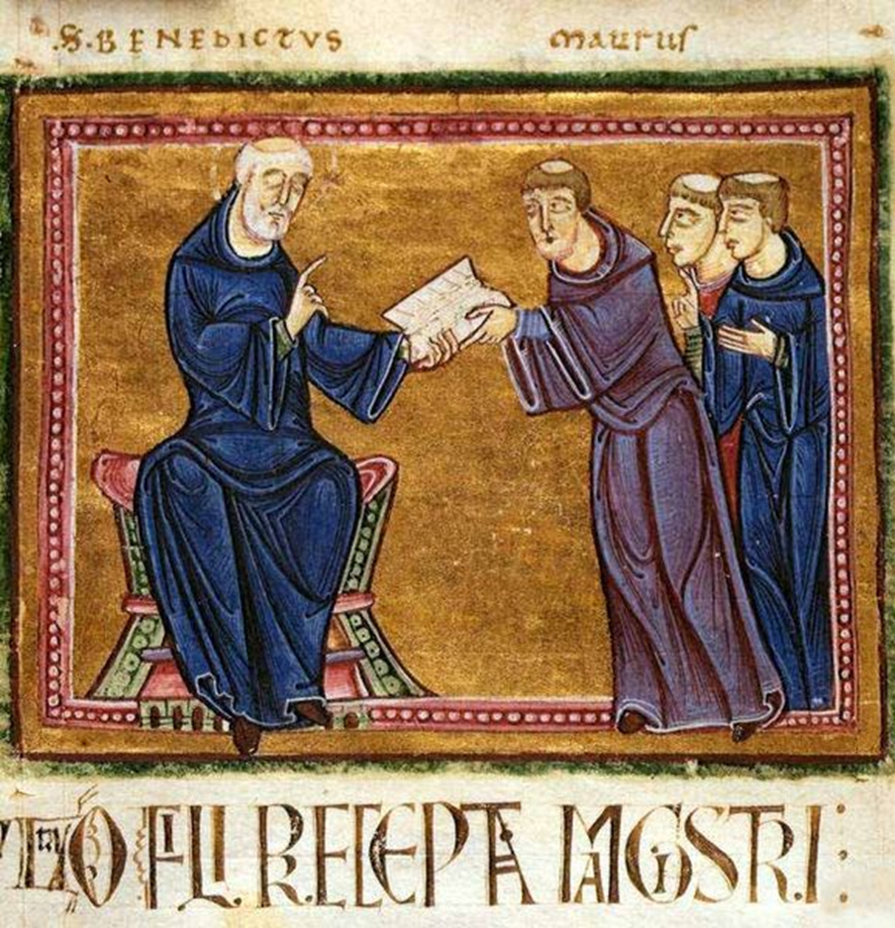
Questi strani uomini di chiesa, portandosi dietro i libri, girarono in lungo e in largo l’Europa fondando monasteri attorno ai quali sarebbero poi cresciute città importanti, scriptorium e biblioteche.
Michela Zucca
Servizi Culturali

Slide 10
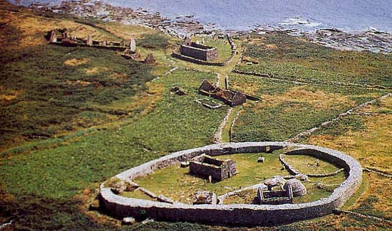
A Inishmurry, nella contea di Sligo, c’è una grande cinta muraria di quasi 80 m di diametro: all'interno una chiesa in pietra con l'abside orientato nella direzione della levata del Sole alle date delle feste celtiche di Imbolc e Samhain.
Michela Zucca
Servizi Culturali

Slide 11
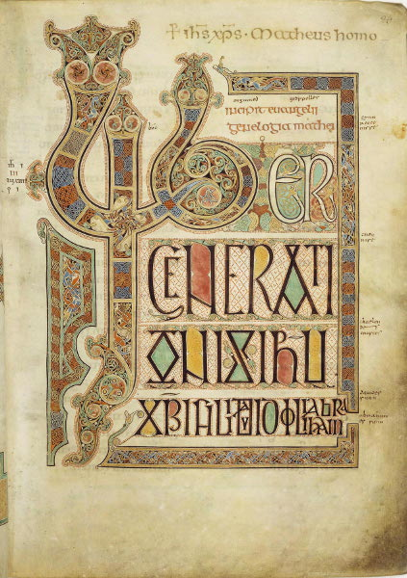
I monaci irlandesi furono i primi a introdurre la consuetudine di radersi i capelli, secondo lo stile druidico, dalla fronte alla sommità della testa, lasciando però fluire le chiome nella parte posteriore del capo, la cosiddetta "tonsura". Sulle steli in pietra troviamo iscrizioni in antico irlandese tracciate con l'alfabeto ogamico, in cui i monaci sono denominati mael, cioè “tonsurati".
Michela Zucca
Servizi Culturali

Slide 12
Colombano (in gaelico: Colum Bán, «colomba bianca»; latino: Columbanus Bobiensis; Navan, 542 circa – Bobbio, 23 novembre 615).
Colombano andò a scuola presso un maestro laico (fer-lèighin), apprendendo a leggere e a scrivere. Come gli altri giovani si occupava inoltre dei lavori della famiglia (allevamento del bestiame, conciatura delle pelli, caccia e pesca) e apprese anche a cavalcare e ad usare l'arco e la spada. A quindici anni decise di farsi monaco, nonostante l'opposizione della madre. Abbandonò la famiglia e si recò al monastero di Clinish Island (Cluane Inis, in gaelico), sull'isola di Cleen dei laghi Lough Erne, dove venne accolto dall'abate Sinneill, che aveva studiato nel monastero di Clonard con Columba di Iona (quello che scatenò una guerra per un libro copiato di nascosto). Qui Colombano studiò le sacre scritture e apprese il latino.
Terminati gli studi si trasferì presso il monastero di Bangor, in Irlanda del Nord, dove sotto la guida dell'abate Comgall si praticava una stretta disciplina ascetica e la mortificazione corporale. A un certo punto, secondo la tradizione monastica irlandese, Colombano decise di seguire la peregrinatio pro Domino, per diffondere la fede cristiana.
Michela Zucca
Servizi Culturali

Slide 13
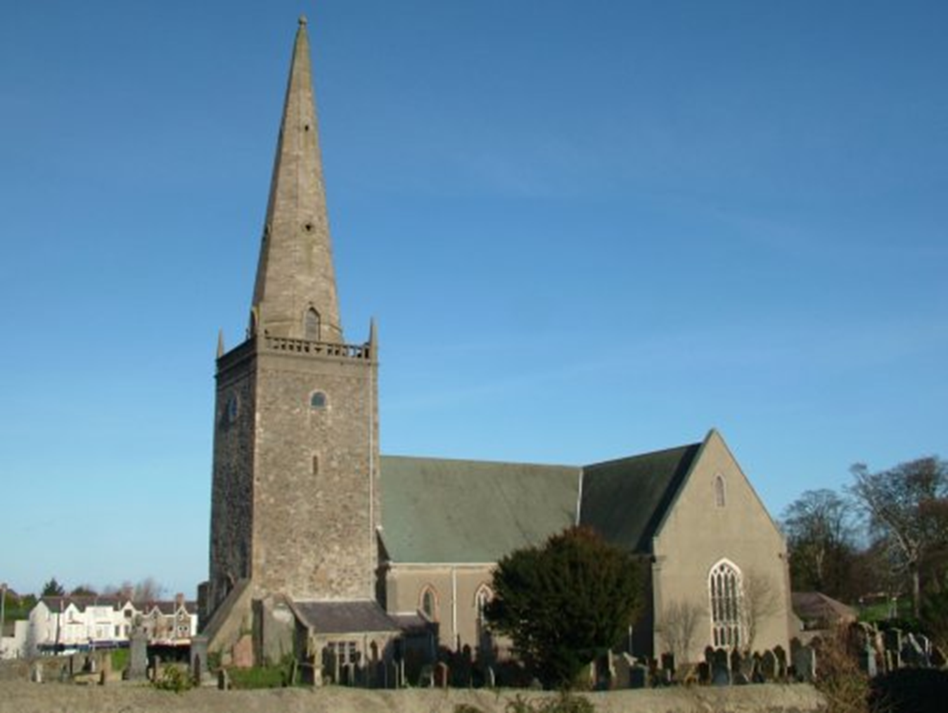
Abbazia di Bangor

Slide 14
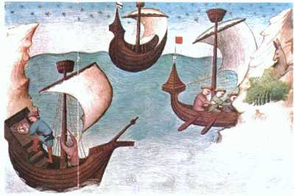
Quando Colombano parte ha già 50 anni: per l’epoca, è alla fine della vita. Ma tutti questi monaci arrivano misteriosamente ad età straordinariamente avanzate per l’epoca….
Michela Zucca
Servizi Culturali

Slide 15
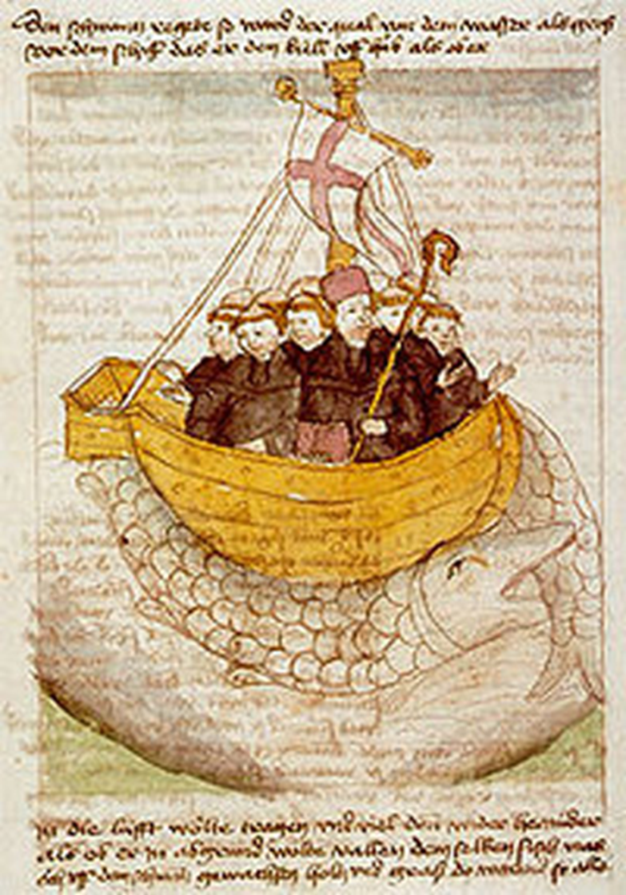
Si imbarca con 12 monaci del monastero di Bangor: Gall (san Gallo), Autierne, Cominin, Eunoch, Eogain, Potentino, Colum (Colomba il giovane), Deslo, Luan, Aide, Léobard, e Caldwald, ma anche Magno (…?!). Si sa che porta con sé dei codici: che cosa contenessero realmente, è molto meno certo. Per decenni viaggiano secondo un itinerario che sembra senza senso
Michela Zucca
Servizi Culturali

Slide 16
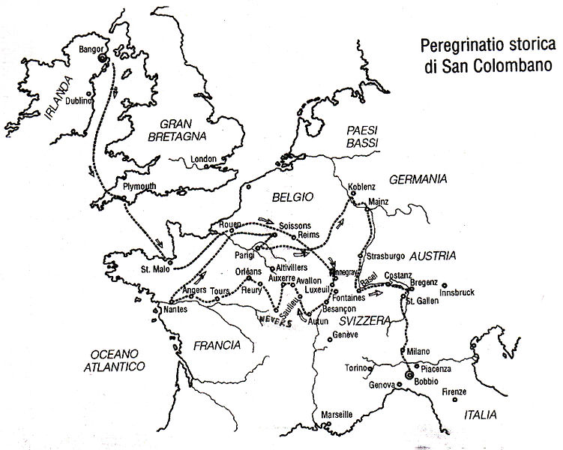

Slide 17
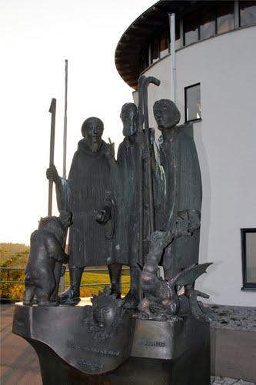
I tre santi dell’Algovia (Gallo, Magno, Colombano) sono accomunati dai simboli magici legati alla religione del Drago e dell’ Orsa dee delle foreste e delle montagne, e si fermano nei luoghi in cui viene praticata la fede nella dea nera. Portano magici bastoni che guariscono e sembrano druidi.
Michela Zucca
Servizi Culturali

Slide 18
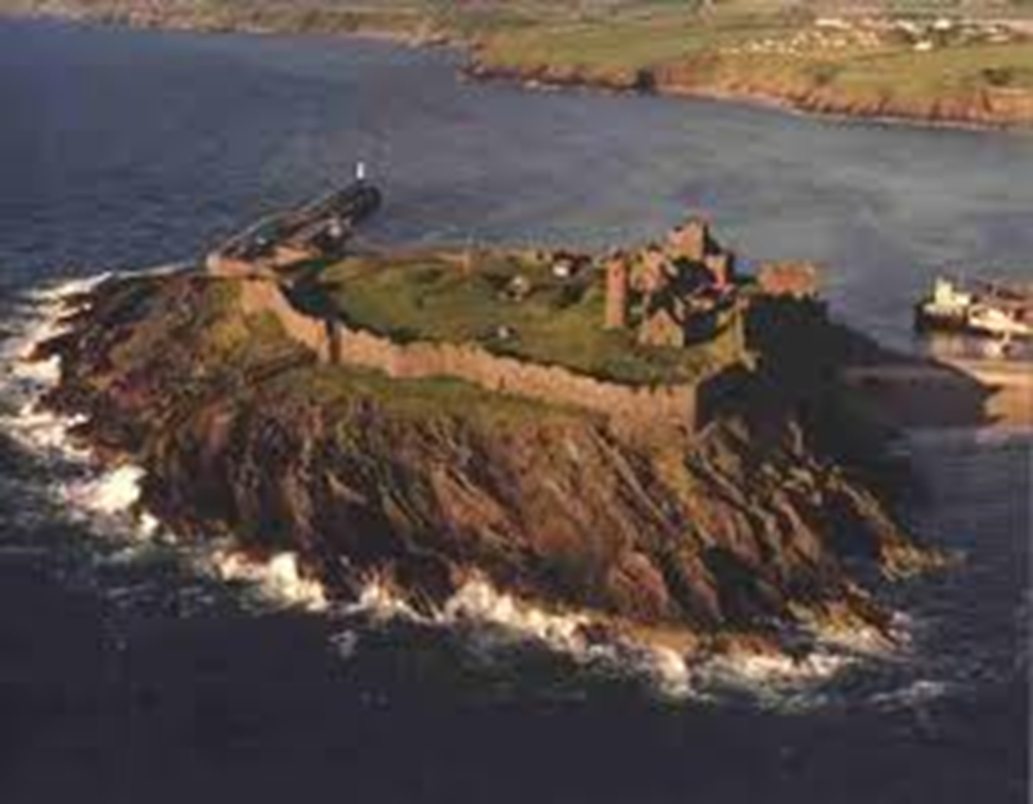
Visitò l'isola di Man e la piccola isola di San Patrizio, che secondo la leggenda custodiva la tomba di Giuseppe di Arimatea sepolto assieme al Santo Graal
.
Michela Zucca
Servizi Culturali

Slide 19
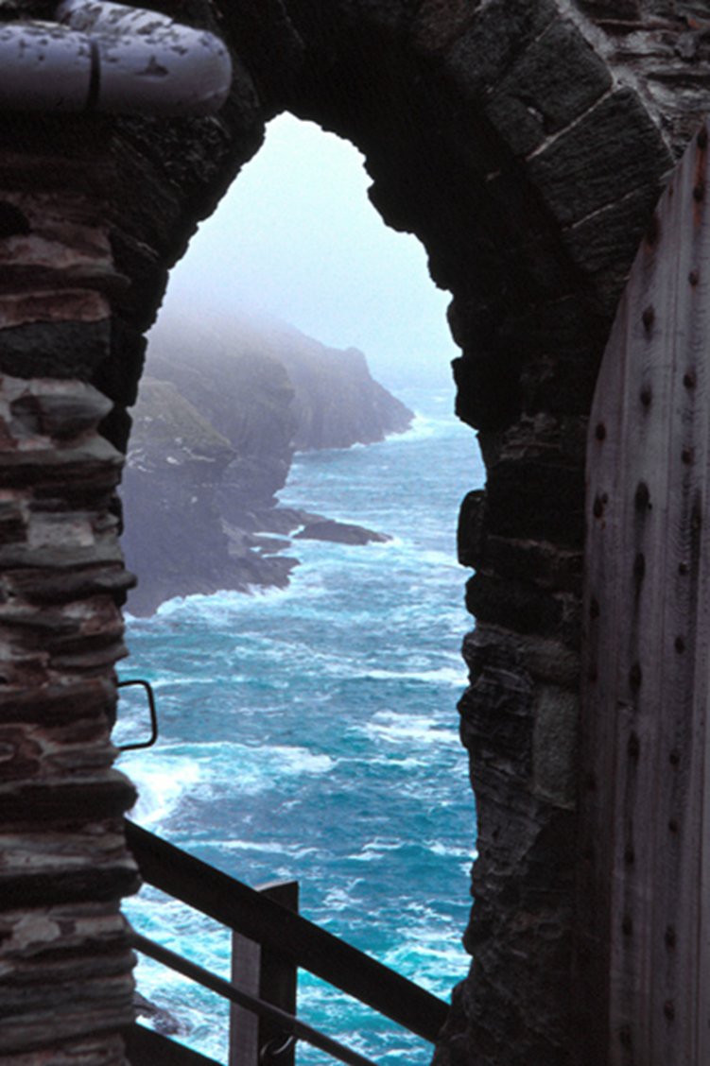
Sbarcato in Cornovaglia, visitò il monastero di Bodmin Moor fondato da san Gonion. Percorrendo l'antica strada romana che collegava Padstow con Fowey e Lostwithiel, visitò anche Tintagel, dove, secondo la leggenda, fu concepito Artù con un atto magico di trasformazione propiziato da Merlino, il druido di corte. Secondo la tradizione, Artù era morto nel 537: Colombano arriva circa 60 anni dopo.
Michela Zucca
Servizi Culturali

Slide 20
Artù è il re-orso. Nasce peloso. Il nome Artù, in lingua celtica continentale significa orso, simbolo di forza, stabilità e protezione. Potrebbe anche derivare dall'unione del termine bretone "Arth" (che significa "Orso"), con l'analogo termine di derivazione latina "Ursus". Dal vocabolo ancestrale "Arth - Ursus" sarebbe derivato "Arthur". Nella civiltà celtica gli uomini avevano come nome proprio quello di un animale che sceglievano per sottolineare un tratto fisico o caratteriale, e l'orso è l'animale simbolo per eccellenza della regalità. Nella sua versione femminile, l’orsa è la padrona della foresta (ovvero della gran parte delle terre emerse di allora), degli animali selvatici (fonte di nutrimento) ed è connessa alla maternità, alla forza e alla protezione. Di fatto, non sappiamo se gli orsi legati ai santi siano maschi o femmine. Di certo, esiste una divinità orsa, Artios, in tutto l’arco alpino.
.
Michela Zucca
Servizi Culturali

Slide 21
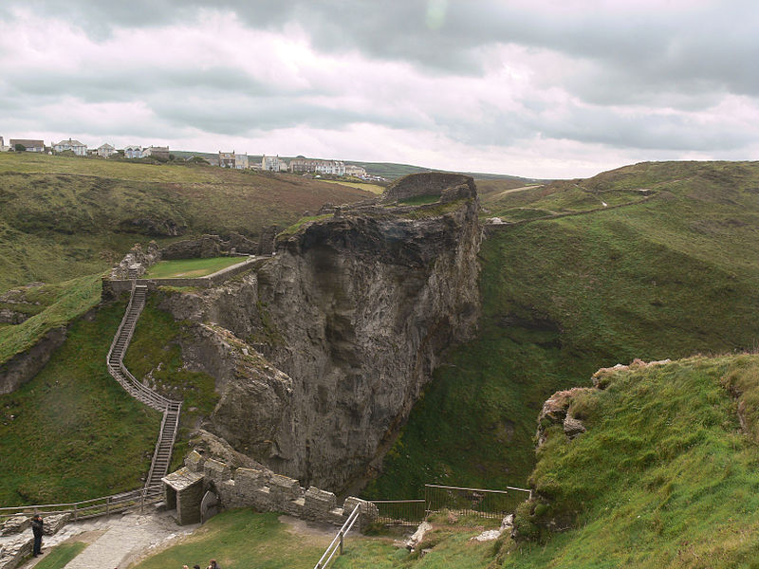

Slide 22
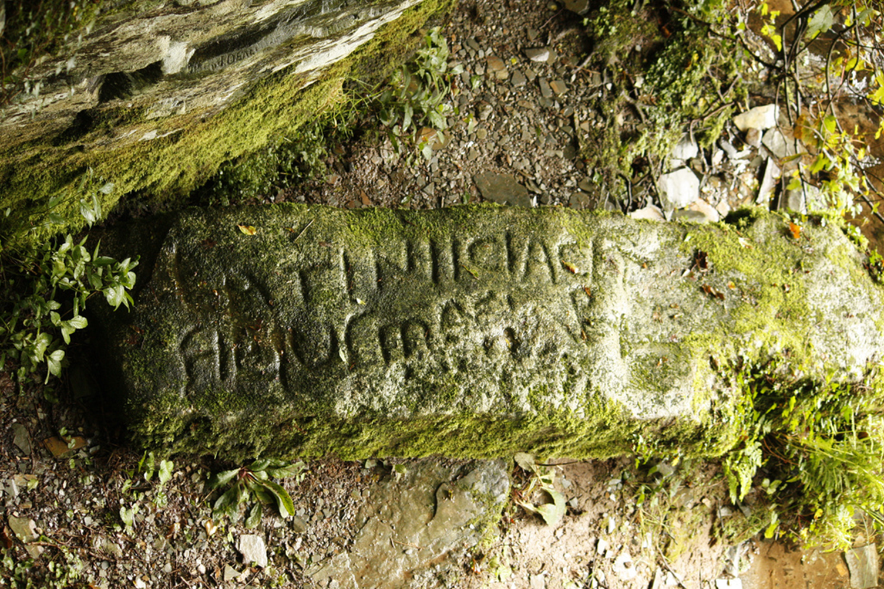
….
La pietra di Artognou, detta pietra di Artù, è un frammento con due iscrizioni graffite, rinvenuto nel 1998, nel castello di Tintagel
Michela Zucca
Servizi Culturali

Slide 23
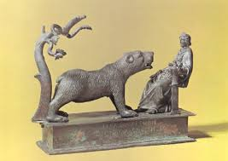
Artio è la dea orsa, connessa con Artemide, dea nera della foresta, degli animali selvaggi, diffusa in tutta Europa. Anche a Bobbio esiste un altare dedicato ad Artemide, e quindi all’orsa….
Michela Zucca
Servizi Culturali

Slide 24
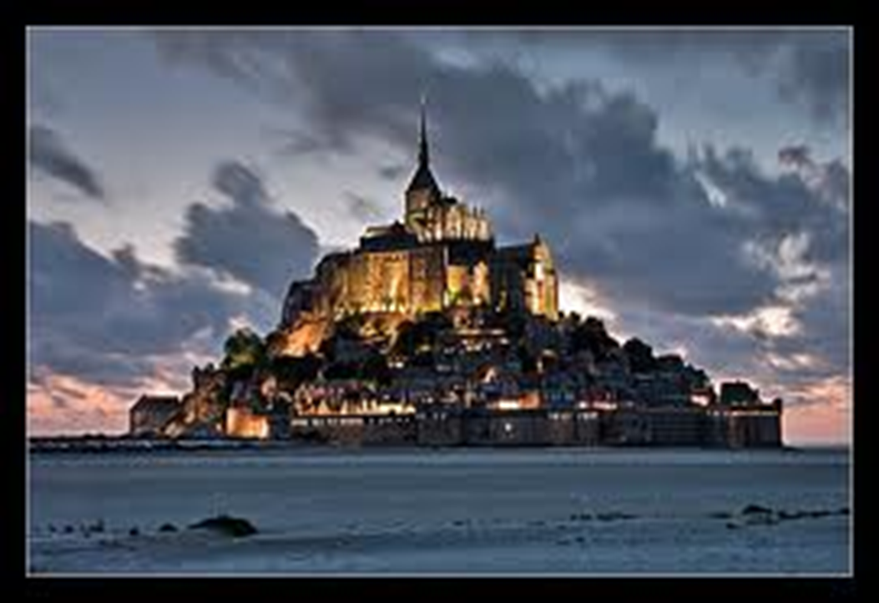
Tappa successiva, Mont Saint Michel, sede di antichi e nuovi culti.
Michela Zucca
Servizi Culturali

Slide 25
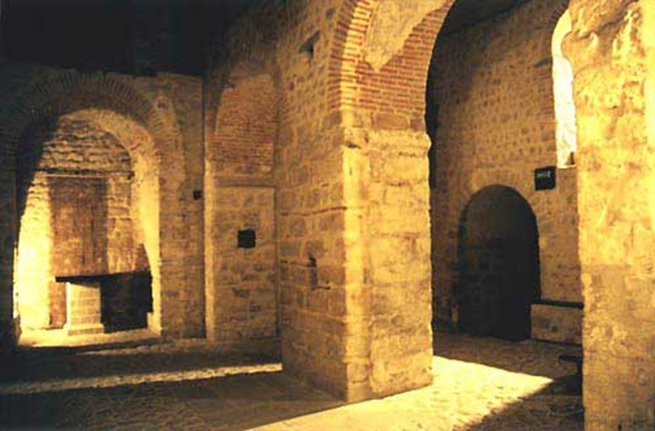
L’isola ospita un collegio druidico in cui viene adorata la nera divinità dell’oltretomba, collegata alla rinascita e al drago, che viene sconfitto da San Michele. Ma si nasconde nella prima cappella
Michela Zucca
Servizi Culturali

Slide 26
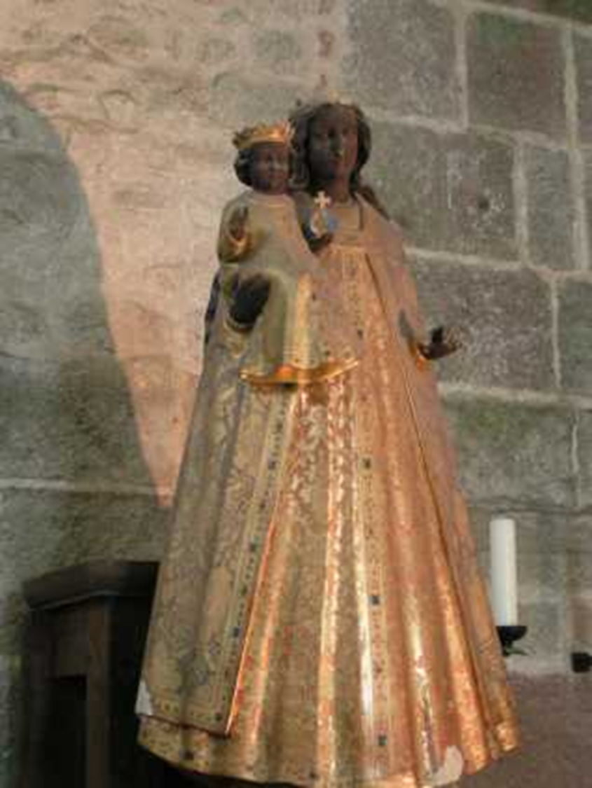
Nella chiesa primitiva nella grotta nelle viscere della roccia sacra, l’antico nido del drago, venne rimessa l’arcaica Dea Nera. Quando arrivò Colombano, sulla montagna divina probabilmente si praticavano ancora entrambi i culti: arrivò tre secoli prima della prima chiesa ( è del 966). Poi fu seppellita anche questa e dimenticata, assieme alla Signora oscura; e riscoperta tra XIX e XX sec-
Michela Zucca
Servizi Culturali

Slide 27
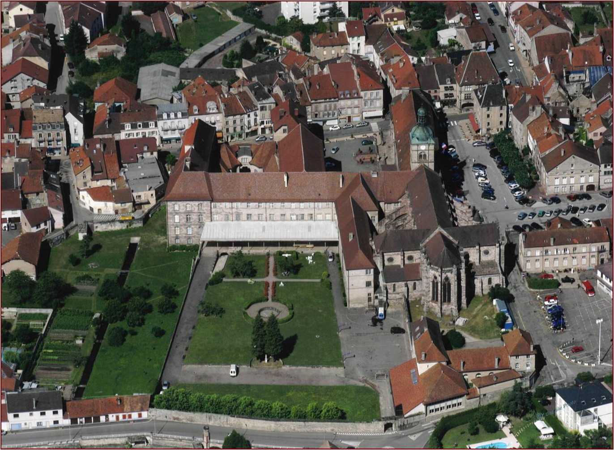
Abbazia di Luxeiul
Conservando e copiando misteriosi testi
per chi avrebbe potuto leggerli, un giorno….
Michela Zucca
Servizi Culturali

Slide 28
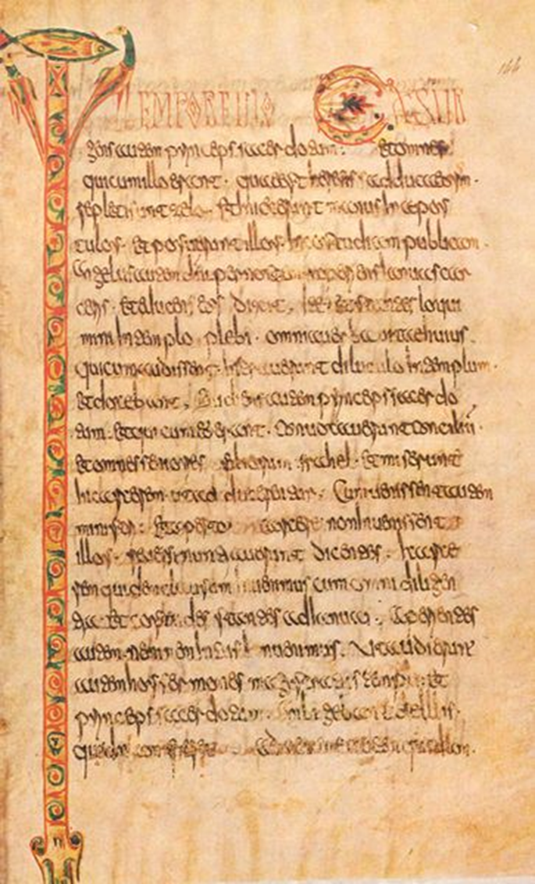
Nel 593 si trasferisce a Luxeuil, dove scrisse due regole, la Regula monachorum e la Regula cenobialis, e il Paenitentiale. La vita monastica era molto severa, basata sull’ascesi e sulla penitenza e comprendeva la pratica della lettura e scrittura quotidiane dei monaci. L'abbazia era famosa per il suo scriptorium, probabilmente luogo di nascita della prima scrittura calligrafica in lettere minuscole.
Michela Zucca
Servizi Culturali

Slide 29
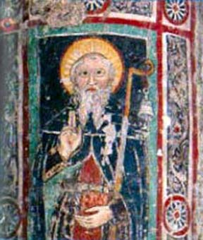
I monasteri entrarono in conflitto agli inizi del VII secolo con l'episcopato francese: Colombano desidera seguire le tradizioni irlandesi e calcolare diversamente la data di Pasqua. Nel 609 fu messo in carcere a Besançon, da dove però riuscì a fuggire per tornare a Luxeuil.
Nuovamente arrestato, nel 610 fu condotto in barca lungo la Loira verso Nantes, da dove avrebbe dovuto ritornare per mare verso l'Irlanda con i suoi dodici compagni.
Ma a Nantes l'assoluta mancanza di vento impedì la partenza verso l'Irlanda e quando la scorta si fu miracolosamente addormentata, Colombano, sfuggì di nuovo alla sorveglianza.
Sfuggito al re burgundo, Colombano passò quindi in Neustria, verso Rouen, Soissons e Parigi.
Michela Zucca
Servizi Culturali

Slide 30
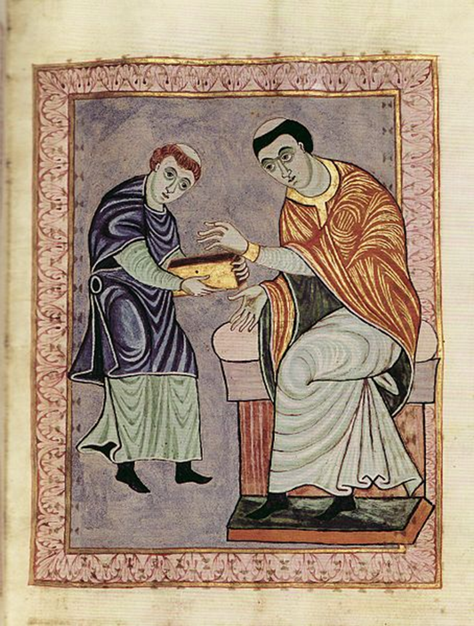
Nuovamente arrestato, nel 610 fu condotto in barca lungo la Loira verso Nantes, da dove avrebbe dovuto ritornare in patria per mare con i suoi dodici compagni. Ma
l'assoluta mancanza
di vento impedì la partenza e quando la scorta si fu «miracolosamente» addormentata, sfuggì
ancora alla sorveglianza.
Passò quindi in Neustria, verso Rouen, Soissons e Parigi.
Michela Zucca
Servizi Culturali

Slide 31
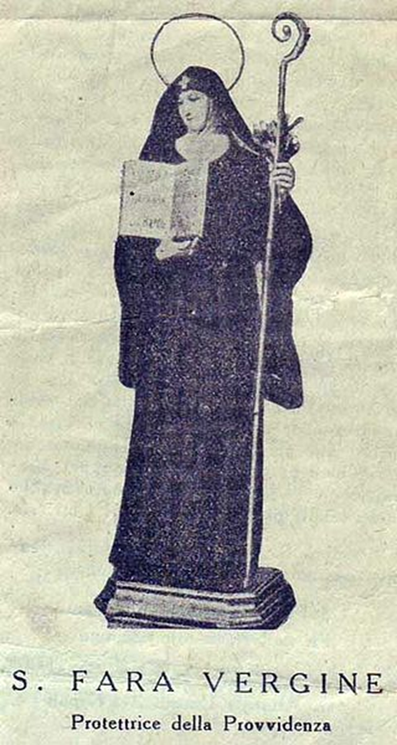
Colombano era uomo di grande fascino: nella nobile famiglia da cui è ospitato, riesce ad incantare i tre i figli, che diventano santi e abati. La figlia diventa santa Fara, e fonda l’abbazia di Faremoutiers. Colombano è il primo a dare all’ordine un braccio femminile, e a creare i monasteri doppi, maschili da una parte e femminili dall’altra, in cui le qualità di entrambi i sessi si compensavano e si aiutavano reciprocamente. I monasteri doppi dimostrano la grande considerazione in cui erano tenute le donne.
Michela Zucca
Servizi Culturali

Slide 32
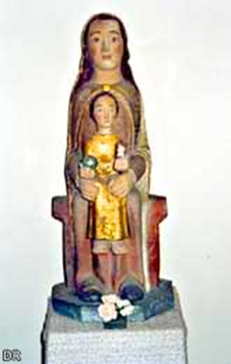
Ancora una volta però,
i seguaci di Colombano scelgono di edificare il monastero in un luogo in cui esiste, probabilmente dalla notte dei tempi, la presenza della Gran Madre Nera, trasformata in Madonna Bruna e conservata nella chiesa del monastero. Santa Fara arrivò fino a Bobbio, e mantenne una posizione di assoluta preminenza nel convento doppio. La cittadina francese
prese il nome da lei.
Michela Zucca
Servizi Culturali

Slide 33
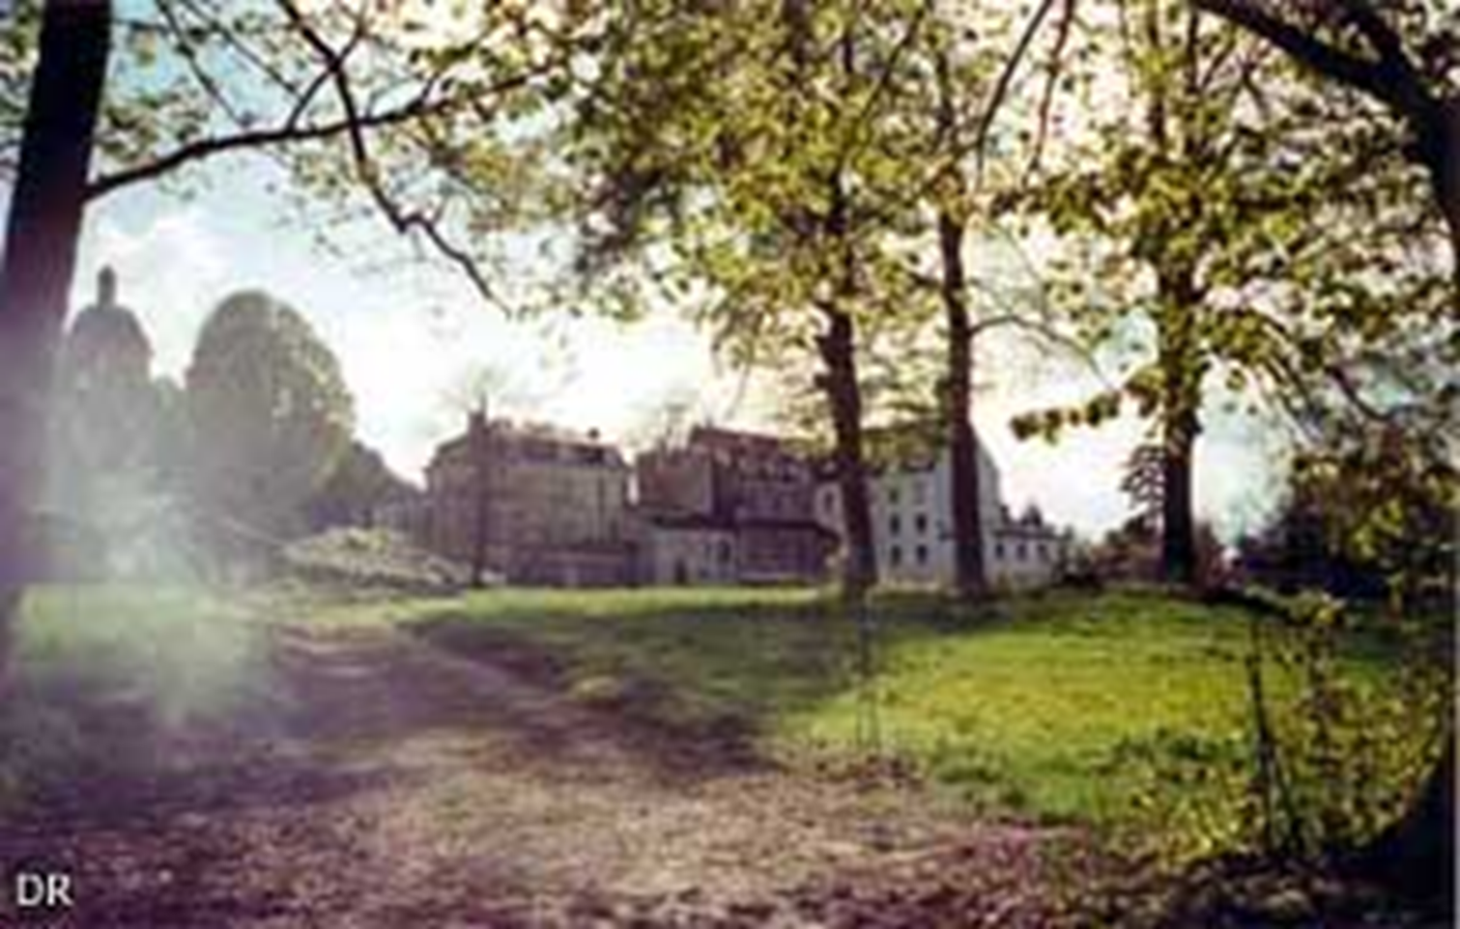
Le abbazie fondate da Colombano si specializzano nella produzione di libri, nello studio e nell’insegnamento, a cui i monaci erano obbligati.
Michela Zucca
Servizi Culturali

Slide 34
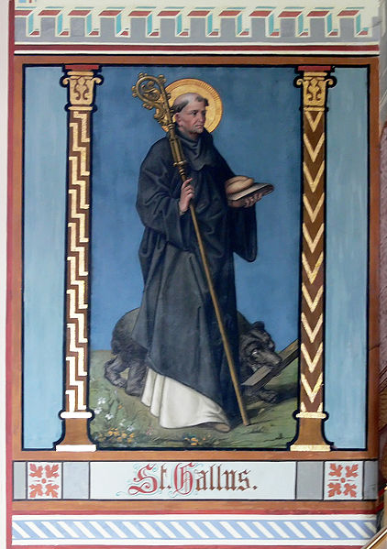
Nel 612 Colombano decide di andare a Roma, ma uno dei suoi compagni, san Gallo, quello che aveva visto il mostro di Loch Ness (e quindi è legato al drago), rifiuta di proseguire e fonda una delle più grandi abbazie d’Europa fra le montagne svizzere, in un luogo che mantiene l’orso sul proprio stemma e in cui si adorava Artios, la dea orsa. Il plantigrado viene mascolinizzato e deve obbedire al santo...
Michela Zucca
Servizi Culturali

Slide 35
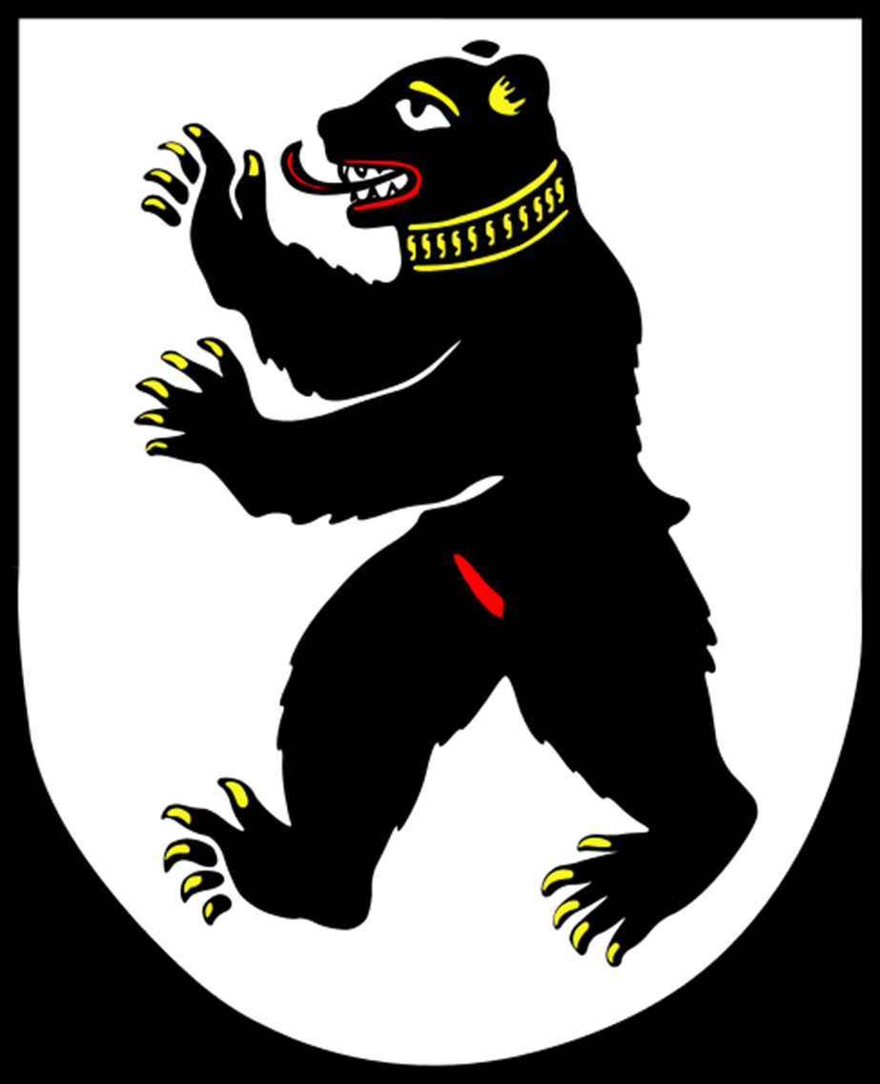
Mentre tutti dormivano, sbucò fuori dalla foresta un grosso orso. San Gallo non si lasciò intimidire : gli ordinò, in nome del Signore, di gettare un pezzo di legno nel fuoco. L'orso ubbidì e il santo gli diede dato all'orso una pagnotta, a condizione che non si facesse più vedere.
Michela Zucca
Servizi Culturali

Slide 36
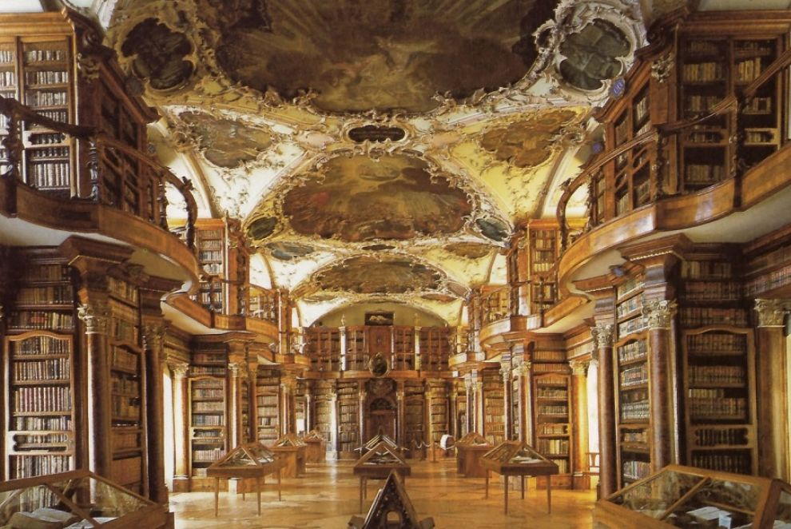
La biblioteca dell’abbazia di san Gallo conserva una delle più grandi collezioni di codici al mondo.
Michela Zucca
Servizi Culturali

Slide 37
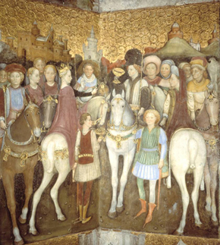
Ma a Roma non ci arrivò mai. Si fermò a Monza, dove fece da arbitro ad un contenzioso dottrinale. Riuscì a farsi assegnare da Teodolinda e da Agilulfo, longobardo ariano, la dotazione di terre per aprire un monastero: e arrivò a Bobbio
Michela Zucca
Servizi Culturali

Slide 38
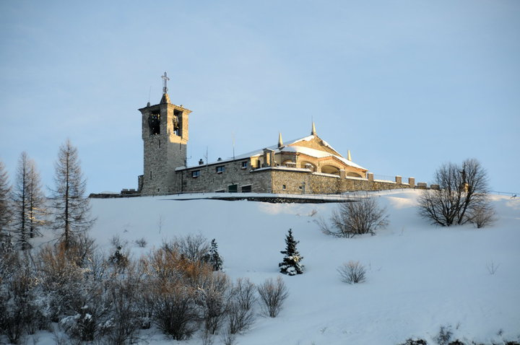
Santa Maria sul Monte Penice, 1460 m
La prima sede dell’abbazia fu in alta quota, dove c’era già un santuario pagano: dedicato alla dea della montagna.
Michela Zucca
Servizi Culturali

Slide 39
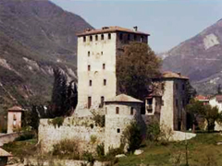
Castello Malaspina
Sede prima abbazia a Bobbio
Santa Maria sul Monte Penice, 1460 m
La prima sede dell’abbazia fu in alta quota, dove c’era già un santuario pagano: dedicato alla dea della montagna.
Michela Zucca
Servizi Culturali

Slide 40
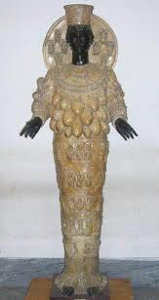
A Bobbio, come in tutti gli altri luoghi insediati da Colombano e dai suoi monaci, esiste una connessione diretta con la dea nera, personificata anche dall’orso. A Diana-Artemide è dedicato un altare, e probabilmente il suo culto avviene in natura, in un bosco sacro, sulla montagna. Sul Monte Penice è stata ritrovata l’immagine di un’offerente. Poco dopo il suo arrivo, nel 614, avviene l’incontro e l’assoggettamento della Bestia, che viene aggiogata all’aratro e quindi ridotta da libera e selvaggia in domestica e soggetta al volere dell’uomo.
Michela Zucca
Servizi Culturali

Slide 41
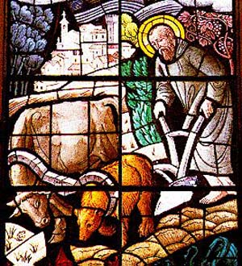
Si dice che durante la costruzione del monastero Colombano sollevasse trinchi con un dito. Bobbio era tutta una foresta: non c’è da meravigliarsi che dal folto del bosco sbucasse proprio un orso, che ammazza il bue all’aratro, e che si lascia aggiogare.
Michela Zucca
Servizi Culturali

Slide 42
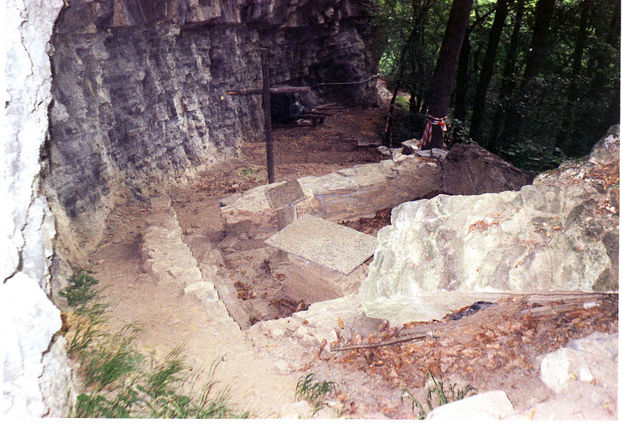
Nel 615 si ritira a vivere nella grotta dell’eremo di San Michele di Coli, e lì muore poco dopo.
Michela Zucca
Servizi Culturali

Slide 43
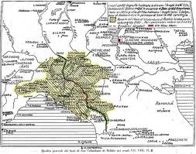
Nel 615 si ritira a vivere nella di Coli, e lì m poco dopo.
Michela Zucca
Servizi Culturali

Slide 44
Tra il VII secolo ed il X secolo Bobbio divenne un feudo monastico grandissimo ed esteso, non raggruppato su di un unico fondo, salvo la zona centrale. Il territorio si estese subito all'Oltrepò, alla Val Tidone, alla Val Curone e alla Val d'Aveto in una zona contigua. Ma era anche formato da terreni e piccoli feudi sparsi per tutta l'Italia settentrionale, dalle coste del Mar Ligure al Piemonte al lago di Como, al lago di Garda, al Ticino e al Po, fino all'Adriatico, con una flotta di imbarcazioni che collegavano Pavia con la Svizzera e per il Po i possedimenti sul Mincio, di Comacchio, Ferrara, Ravenna, Venezia ed Ascoli Piceno, ma anche sul mare con i porti liguri di Moneglia e Porto Venere. Inoltre si trovavano monasteri sparsi all'estero dalla Spagna fino alla Germania, in Irlanda ed in Inghilterra, collegati da numerose strade percorse da pellegrini e da monaci.
i monaci avevano costruito numerosissimi monasteri coltivavano le terre in modo intensivo, specie impiantando anche vigneti, oliveti e castagneti e costruendo mulini; c’erano numerosi allevamenti specie di pecore per l'utilizzo della pergamena per gli scriptorium.
Michela Zucca
Servizi Culturali

Slide 45
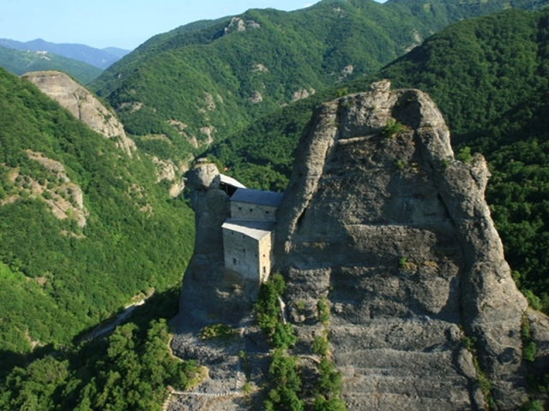
Castel Pietra, Vobbia (Ge), Valle Scrivia:
una delle sedi dei monaci colombaniani
Michela Zucca
Servizi Culturali

Slide 46
i monaci avevano costruito tantissimi monasteri e, dove occorreva per la difesa, anche castelli. Coltivavano le terre in modo intensivo, impiantando vigneti, oliveti e castagneti e costruendo mulini; c’erano numerosi allevamenti specie di pecore per l'utilizzo della pergamena per gli scriptorium. Sui loro possedimenti vigevano regole particolari: per esempio, non c’era la pena di morte, e non si segnalano persecuzioni ai pagani.
Le terre servivano per pagare la produzione dei codici, e la rete dei monasteri – ognuno dotato di scriptorium e biblioteca propri – serviva per copiare – quindi conservare e tramandare ai posteri – libri sacri ma anche profani, di autori classici proibiti dalla Chiesa di Roma, testi di scienza e di medicina. I monaci introducono l’arte della miniatura irlandese, in cui vengono raffigurate le divinità dell’antica cultura pagana.
Michela Zucca
Servizi Culturali

Slide 47
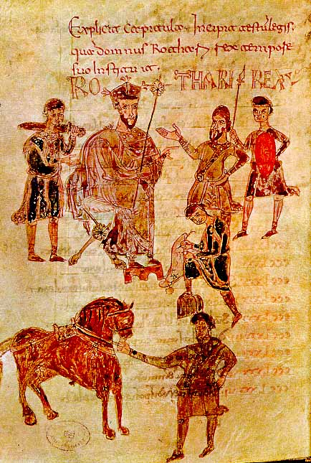
Sembra che anche l’Editto di Rotari, la prima raccolta di leggi scritte dopo il Digesto romano, sia stato redatto nello scriptorium di Bobbio nel 643. Icodici miniati erano preziosissimi: al tempo di Carlo Magno, uno di questi libri costava tanto quanto un palazzo in pietra, quando ad Acquisgrana le uniche costruzioni in pietra erano la cattedrale e il palazzo imperiale….
Michela Zucca
Servizi Culturali

Slide 48
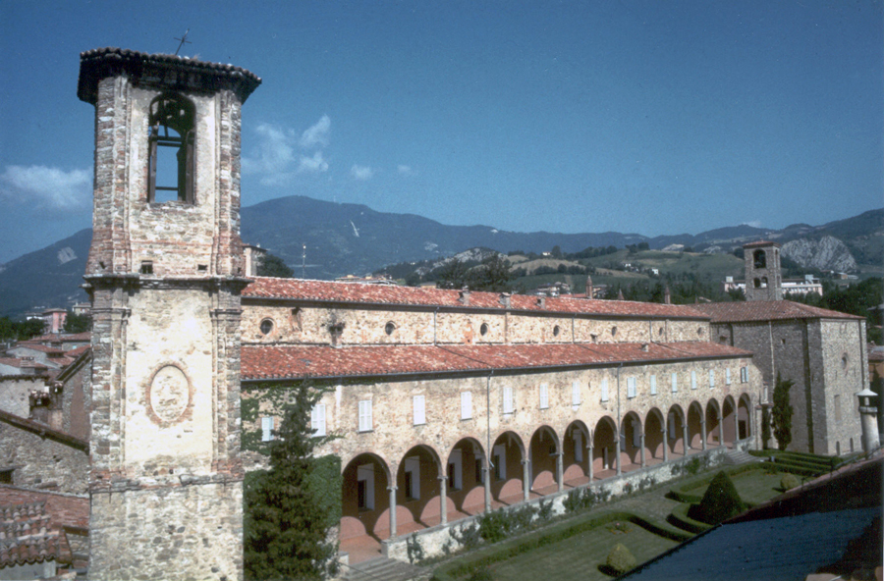
Lo scriptorium è la parte più ampia dell’abbazia.
Bobbio è il maggior centro di produzione libraria in Italia.
Michela Zucca
Servizi Culturali

Slide 49
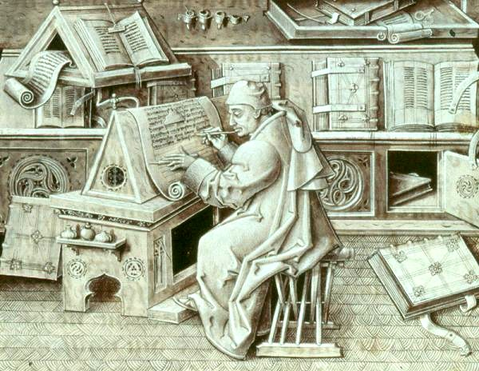
.
Michela Zucca
Servizi Culturali

Slide 50
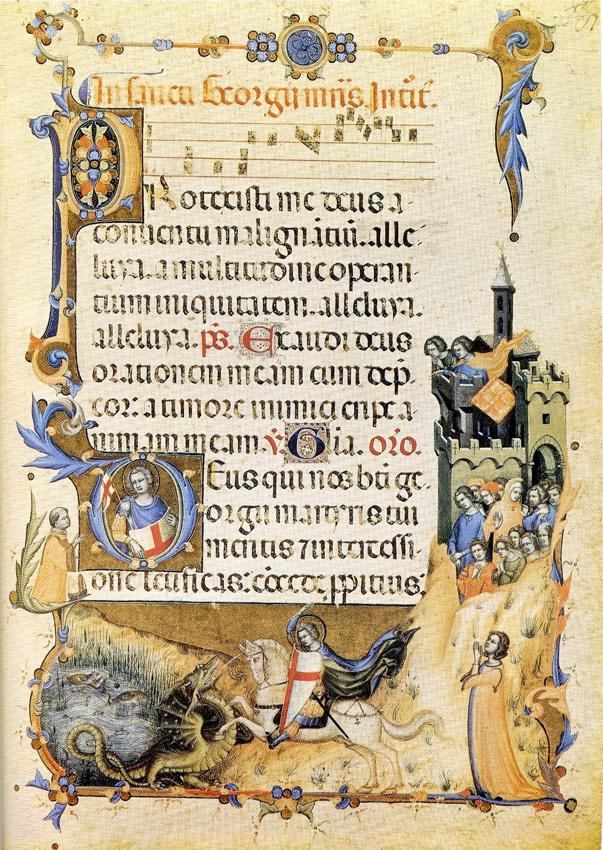
Nel 980 la biblioteca di Bobbio conteneva 700 codici e ha conservato 25 dei 150 manoscritti più antichi della letteratura latina esistenti al mondo. tra cui il Glossarium Bobiense, del IX secolo, una delle prime enciclopedie medievali. Tra gli autori classici sono testimoniate opere di Plauto, Virgilio, Terenzio, Ovidio e Cicerone, e storici come Livio, Lucano e Orosio.
Michela Zucca
Servizi Culturali

Slide 51
Ma la Chiesa di Roma ha paura di monaci tanto indipendenti: dal 640 circa Bobuleno, insieme alla scuola interna monacale, cura anche un scuola esterna, uno dei primissimi esempi di istruzione dedicata ai ragazzi. Il papa lascia la facoltà di scegliere la regola benedettina, meno severa; e piano piano, si impone su quella colombaniana. Nel XI sec. Bobbio diventa sede vescovile: la «longa manus» di Roma si allunga e controlla: cerca di abolire le scuole, e di appropriarsi dei codici. I monaci resistono per secoli. Poco per volta poi, vengono privati dei proventi delle terre, quindi della possibilità di produrre libri. Fino al 1448, quando l’ordine viene ufficialmente abolito da papa Niccolò V. A Bobbio arrivano i benedettini, la scuola esterna viene chiusa. ran parte dei monaci vengono ancora dall’Irlanda: così quando da Genova una delle streghe processate a Triora viene mandata a Bobbio, viene messa a dirigere la farmacia del convento…
Michela Zucca
Servizi Culturali

Slide 52
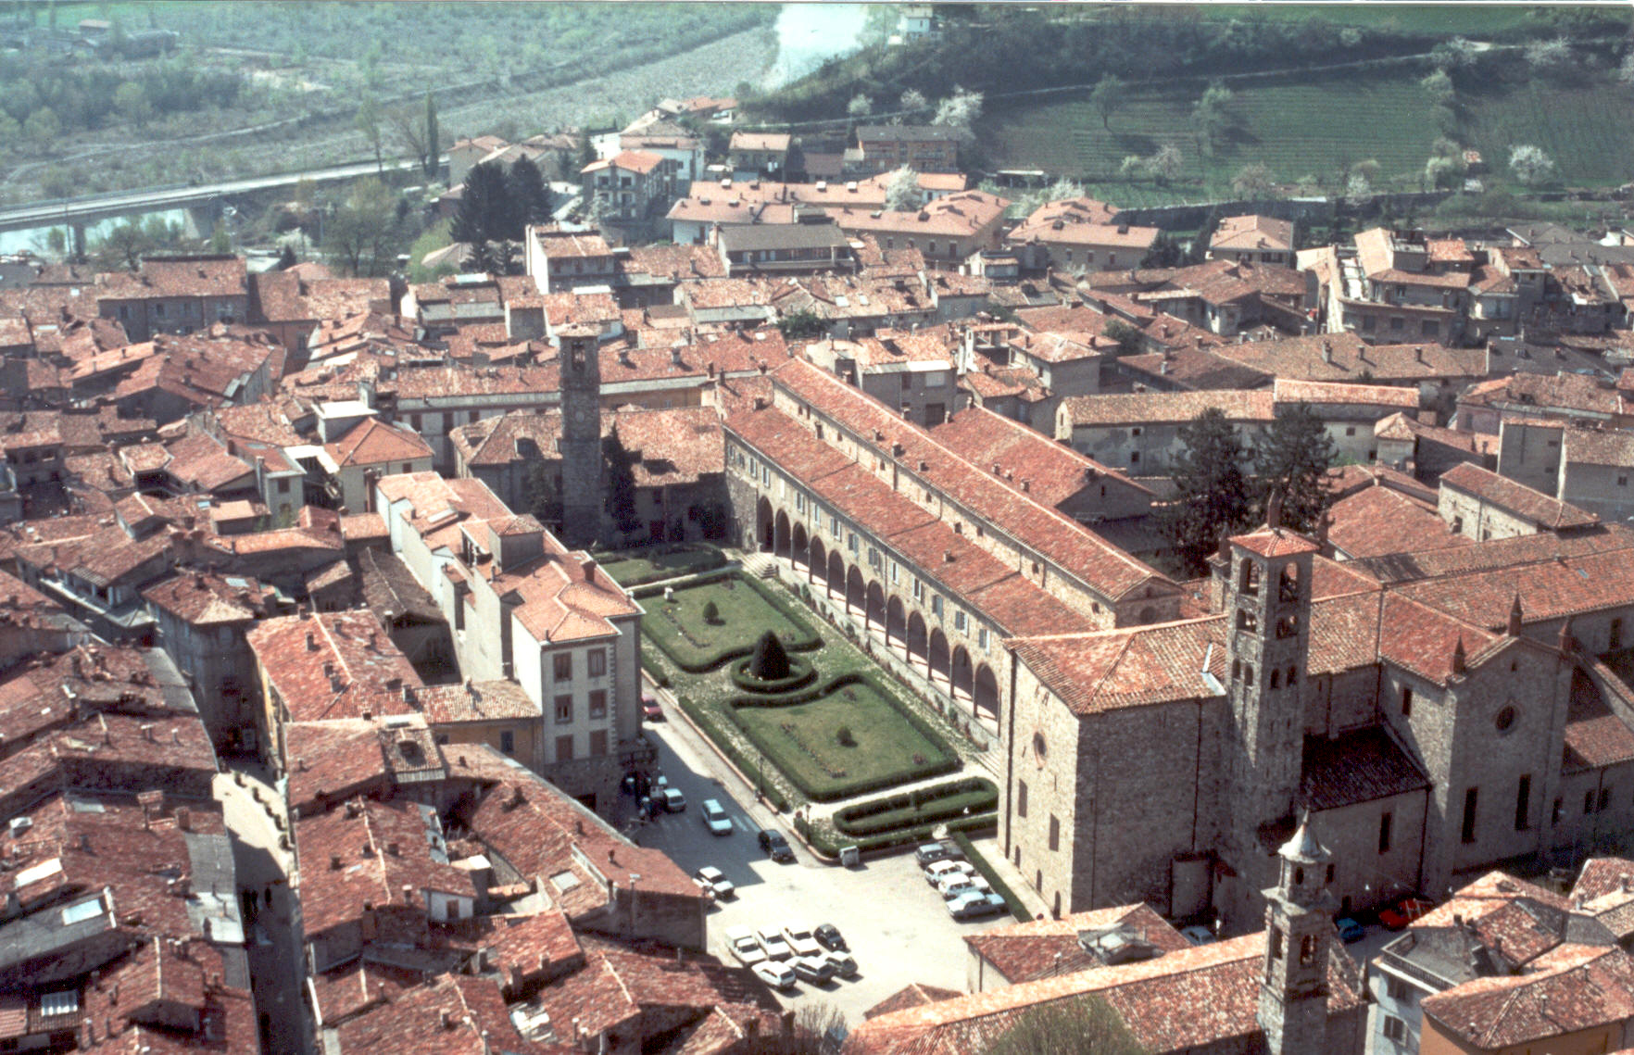
Dalla soppressione dell’ordine, inizia la scomparsa dei codici. Nel IX secolo erano 700: oggi sono 198.
Michela Zucca
Servizi Culturali

Slide 53
Alla fine del XV sec., ne restano 243.
Nel 1606, molti «migrano» alla Biblioteca Ambrosiana istituita da Federigo Borromeo.
Nel 1618, diversi vengono «trasferiti» alla Biblioteca Apostolica Vaticana di Roma.
Nel 1686 ce n’è ancora un centinaio a Bobbio.
Nel 1803 tutti gli arredi dell’abbazia vengono messi all’asta, e i libri rimasti arrivano all’Università di Torino; ma molti vengono distrutti dall’incendio del 1903, e parecchi di quelli rimasti sono danneggiati.
Oggi a Bobbio restano soltanto dei microfilm.
Michela Zucca
Servizi Culturali

Slide 54
.
Michela Zucca
Servizi Culturali

Slide 55
San Colombano affermò che «Senza avversario non c'è lotta, senza lotta non c'è corona... e senza libertà non c'è dignità».
San Colombano fu il primo a scrivere che gli europei dovevano essere un unico popolo, un "corpo solo" che viene unito da radici cristiane in cui le barriere etniche e culturali vanno superate; per la prima volta, usò l'espressione latina totius Europae
…
Michela Zucca
Servizi Culturali

Slide 56
grazie
Michela Zucca
Servizi Culturali

